Slide 1

알림
Gi Sook Jung, Ph.D
School of Computer Science and Engineering
College of IT Engineering, KNU

Slide 2
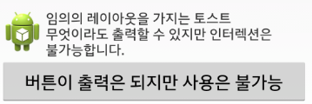

Toast
작은 팝업 대화상자
  임시적인 알림 사항을 전달하기 위해 사용
  화면에 잠시 동안 나타나며 일정 시간이 지나면 자동으로 사라짐
  알림을 전달하기만 할 뿐 포커스를 받지 않음
  사용자가 화면을 주시하고 있는 순간에만 의미가 있음
일정한 시간동안 화면에 표시
  LENGTH_SHORT: 짧은 시간동안 표시 (대략 2초)
  LENGTH_LONG: 긴 시간동안 표시 (대략 4초)
  연속적으로 토스트가 출력될 경우 차례대로 쌓여있다가 순서대로 표시됨
    빠르게 흐르는 메시지 전달에는 부적합
  내용의 길이에 따라 표시 시간을 선택하는 것이 일반적

Slide 3
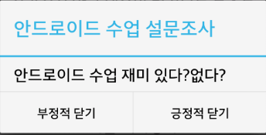
Dialog
메시지 전달과 의사 확인
  복잡한 메시지의 전달
  간단한 사용자의 의사 확인
  사용자가 확인할 때까지 화면에 출력
AlertDialog.Builder
  Dialog 클래스는 매우 복잡하므로 고수준으로 래핑된 AlertDialog를 주로 사용
  내부 클래스인 Builder를 통해 생성하여 사용

Slide 4
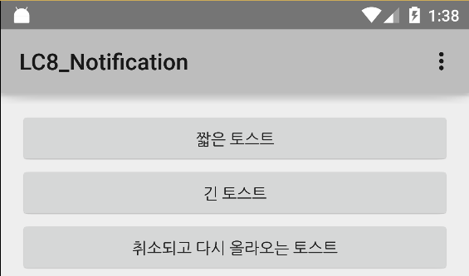
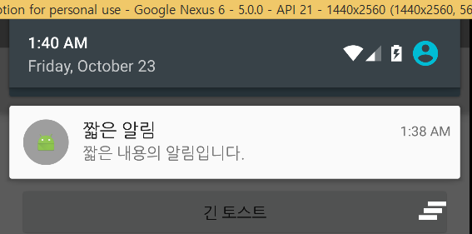
Notification
백그라운드의 사건 발생을 알림
  사용자가 화면을 주시하고 있지 않은 시기의 사건 통지
  반드시 확인이 필요한 중요 전달 사항에 사용
  소리, 진동, 조명 등과 함께 사용되어 사용자의 주의 환기
  안내 내용이 잠시 표시되지만 화면 상단의 아이콘이 내용을 확인할 때까지 표시
  상태란을 아래로 드래그하면 상세한 내용을 확인
  알림을 클릭하면 정해진 액티비티에게 인텐트 전달

Slide 5
Alarm
미리 정해 놓은 시간에 이벤트 발생
  운영체제가 관리 – 알람을 호출한 어플리케이션이 종료되더라도 여전히 작동
  설정된 알람을 취소하기 위해서는 명시적으로 취소 시키거나 기기를 재부팅
  안드로이드 시스템이 대기 상태이더라도 기기를 활성화시킨 후 작동
  전원이 꺼진 상태가 아니라면 어떤 조건에서라도 동작
다양한 활용
  정해진 시간에 각종 진동과 소리로 모닝콜 작동
  네트워크 패킷이 할인되는 시간대에 예약된 다운로드 수행
  잠든 시간대에 메일과 뉴스 정보 수집
구현
  AlarmManager 클래스로 관리
  한번만 동작하는 알람(set method)과 주기적으로 동작하는 알람(setRepeating method)
  과거 시간을 입력할 경우 알람이 즉시 작동

Slide 6
Example #8.3
Toast, Notification, Dialog, Alarm

Slide 7
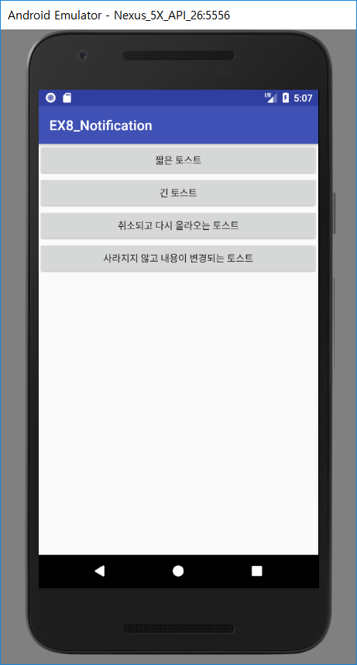
Toast
EX8_Notification
/res/layout/activity_main.xml
<Button
android:id="@+id/button1“
android:text="짧은 토스트"
android:layout_width="match_parent"
android:layout_height="wrap_content"
android:onClick="onClickButton"
/>
<Button
android:id="@+id/button2“
android:text="긴 토스트"
android:layout_width="match_parent"
android:layout_height="wrap_content"
android:onClick="onClickButton"
/>
<Button
android:id="@+id/button3“
android:text="취소되고 다시 올라오는 토스트"
android:layout_width="match_parent"
android:layout_height="wrap_content"
android:onClick="onClickButton"
/>
<Button
android:id="@+id/button4“
android:text="사라지지 않고 내용이 변경되는 토스트"
android:layout_width="match_parent"
android:layout_height="wrap_content"
android:onClick="onClickButton"
/>

Slide 8
Toast
EX8_Notification
app/java/MainActivity.java
Toast mMsg = null;
int mCnt = 0;
public void onClickButton(View v) {
switch (v.getId()) {
case R.id.button1:
Toast.makeText(this,
"짧은 시간 토스트",
Toast.LENGTH_SHORT).show();
break;
case R.id.button2:
Toast.makeText(this,
"긴 시간 토스트",
Toast.LENGTH_LONG).show();
break;
case R.id.button3:
if (mMsg != null)
mMsg.cancel();
mCnt++;
mMsg = Toast.makeText(this,
mCnt + "번째 토스트",
Toast.LENGTH_LONG);
mMsg.setGravity(Gravity.BOTTOM | Gravity.LEFT, 0, 0);
mMsg.show();

Slide 9
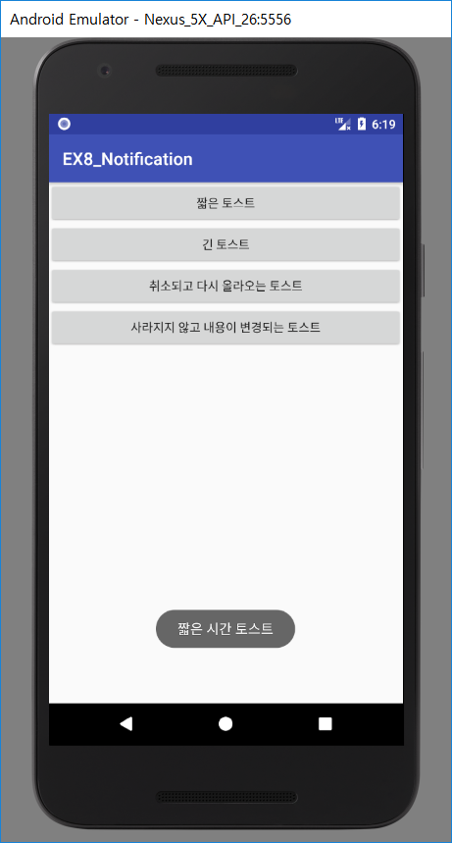
Toast
EX8_Notification
/src/MainActivity.java
break;
case R.id.button4:
if (mMsg == null)
mMsg = Toast.makeText(this, "",
Toast.LENGTH_SHORT);
mCnt++;
mMsg.setGravity(Gravity.BOTTOM | Gravity.RIGHT, 0, 0);
mMsg.setText(mCnt + "번째 토스트");
mMsg.show();
break;
}
}
※ 세 번째, 네번째 버튼의 경우, 토스트가 사라지기 전 연속해서 여러 번 클릭해 보라

Slide 10
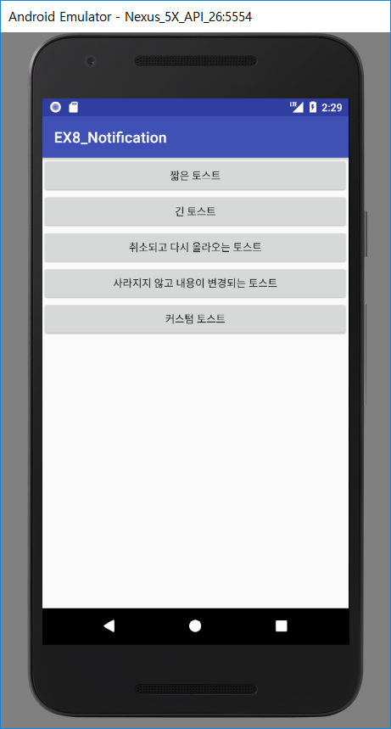
Toast
EX8_Notification
/res/layout/activity_main.xml
<Button
android:text="커스텀 토스트"
android:layout_width="match_parent"
android:layout_height="wrap_content"
android:id="@+id/button5"
android:onClick="onClickButton"
/>
Notes:
임의의 레이아웃을 가지는 토스트를 생성할 수 있음

Slide 11
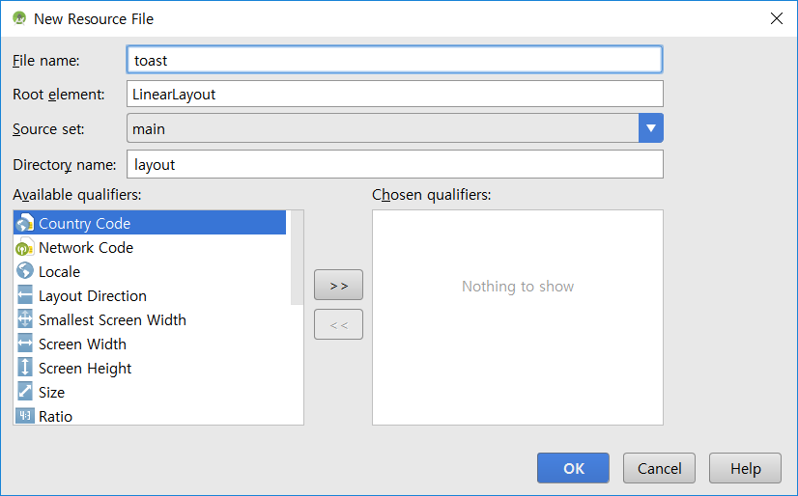
Toast
EX8_Notification
/res/layout/toast.xml (layout 폴더 우 클릭 -> new -> Layout source files )

Slide 12
Toast
EX8_Notification
/res/layout/toast.xml
<?xml version="1.0" encoding="utf-8"?>
<LinearLayout
xmlns:android="http://schemas.android.com/apk/res/android"
android:layout_width="match_parent"
android:layout_height="match_parent“
android:orientation="vertical">
<LinearLayout
android:layout_width="match_parent"
android:layout_height="wrap_content">
<ImageView
android:src="@mipmap/ic_launcher"
android:layout_width="wrap_content“ android:layout_height="wrap_content"
/>
<TextView
android:text="임의의 레이아웃을 가지는 토스트\n무엇이라도 출력할 수 있지만 인터렉션은 불가능합니다."
android:layout_width="wrap_content"
android:layout_height="wrap_content"
/>
</LinearLayout>
<Button
android:text="버튼이 출력은 되지만 사용은 불가능"
android:layout_width="match_parent"
android:layout_height="wrap_content"
/>
</LinearLayout>
토스트에 표시할 내용을 담은
레이아웃을 추가
Notes:
android:src=“@mipmap/ic_launcher로 바꾼 부분은 Mac + Android Studio 에서는 기본적으로 ic_launcher 파일이 mipmap 폴더 아래에 있기 때문이다.
(원 예제에는 @drawable/~ 로 되어있었음)
layout 폴더 우 클릭 -> new -> Layout source files 로 생성

Slide 13
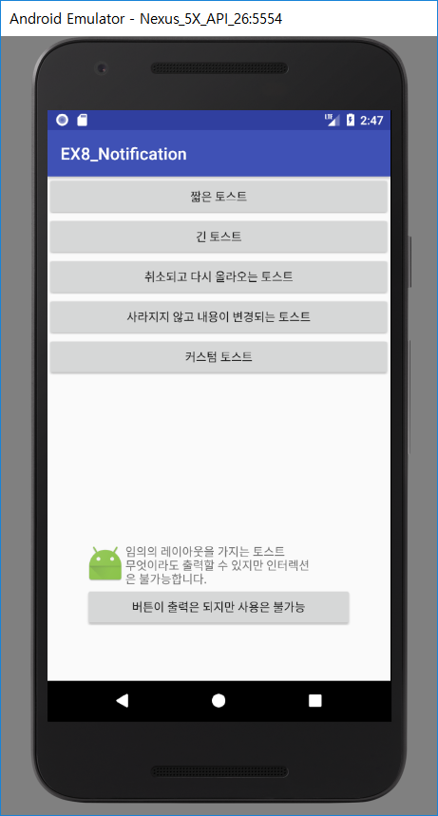
Toast
EX8_Notification
/src/MainActivity.java
case R.id.button5:
LinearLayout l = (LinearLayout)View.inflate(
this, R.layout.toast, null);
Toast t = new Toast(this);
t.setView(l);
t.setDuration(Toast.LENGTH_LONG);
t.show();
break;
토스트에 View를 할당하여 출력

Slide 14

Dialog
EX8_Notification
/res/layout/activity_main.xml
<Button
android:id="@+id/button6“
android:text="일반 대화상자"
android:layout_width="match_parent"
android:layout_height="wrap_content"
android:onClick="onClickButton"
/>
<Button
android:id="@+id/button7“
android:text="버튼 대화상자"
android:layout_width="match_parent"
android:layout_height="wrap_content"
android:onClick="onClickButton"
/>
<Button
android:id="@+id/button8“
android:text="선택 대화상자"
android:layout_width="match_parent"
android:layout_height="wrap_content"
android:onClick="onClickButton"
/>
<Button
android:id="@+id/button9“
android:text="커스텀 대화상자"
android:layout_width="match_parent"
android:layout_height="wrap_content"
android:onClick="onClickButton"
/>

Slide 15
Dialog
EX8_Notification
/src/MainActivity.java
case R.id.button6:
AlertDialog.Builder dlg = new AlertDialog.Builder(this);
dlg.setIcon(R.mipmap.ic_launcher);
dlg.setTitle("Android란?");
dlg.setMessage("PC 운영체제인 ‘윈도우’처럼 스마트폰에서 프로그램을 "
+ "실행하도록 하는 구글이 만든 모바일 전용 운영체제다. "
+ "애플 아이폰 콘텐츠 장터인 ‘앱스토어’와 같이 "
+ "‘Google Playstore’가 있어서 누구나 원하는 게임, 뉴스, "
+ "음악 등 콘텐츠를 내려 받을 수 있으며 구글 검색도 초기화면에서"
+ " 쉽게 할 수 있다. 특히 애플이 폐쇄적으로 운영중인 아이폰 체제와 "
+ "달리 운영체제를 공개하고 있어 휴대폰 제조업체는 물론 SK텔레콤"
+ " 등 이동통신사도 채택할 수 있는 것이 특징이다.");
dlg.show();
break;

Slide 16
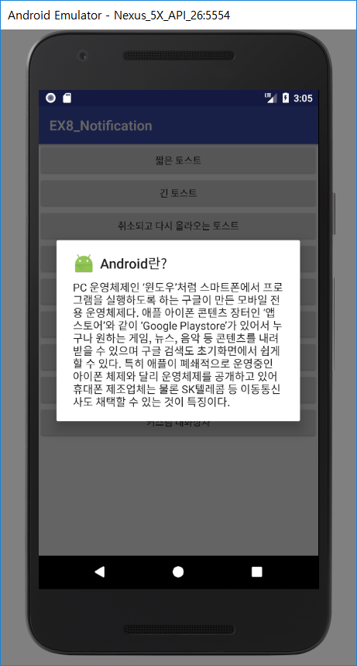
Dialog
긴 내용은 스크롤 가능
Activity가 일시 정지
Back 버튼 눌러야 꺼짐

Slide 17
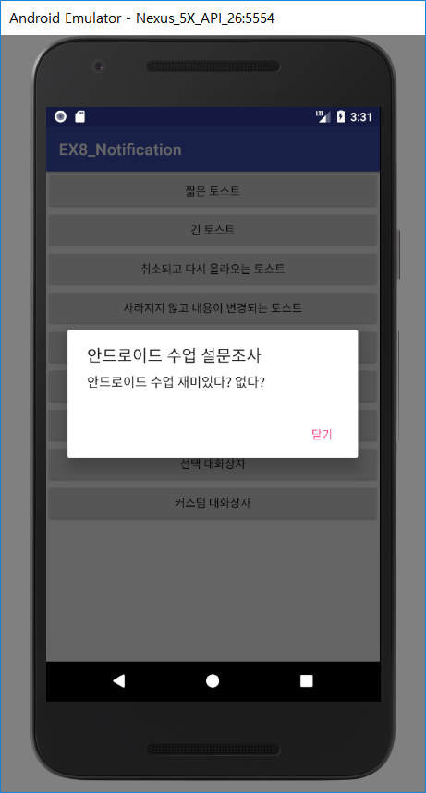
Dialog
EX8_Notification
/src/MainActivity.java
case R.id.button7: // ver1
new AlertDialog.Builder(this)
.setTitle(＂안드로이드 수업 설문조사")
.setMessage(＂안드로이드 수업 재미 있다?없다? ")
.setPositiveButton("닫기",
new DialogInterface.OnClickListener() {
@Override
public void onClick(DialogInterface arg0, int arg1) {
}
}
)
.show();
break;
Listener 객체
Listener에 아무런 작업을 하지 않더라도 대화상자는 close

Slide 18
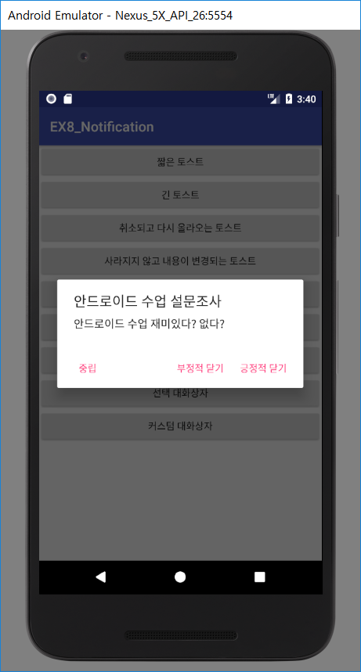
Dialog
EX8_Notification
/src/MainActivity.java
case R.id.button7: // ver2
new AlertDialog.Builder(this)
.setTitle(“안드로이드 수업 설문조사")
.setMessage(“안드로이드 수업 재미있다? 없다?")
.setPositiveButton("긍정적 닫기", null)
.setNeutralButton("중립", null)
.setNegativeButton("부정적 닫기", null)
.setCancelable(false)
.show();
break;
Listener
setCancelable을 통해서 Back 버튼의 사용 여부 설정
긍정, 중립, 부정의 총 3개의 버튼 사용 가능
그저 닫기만 하는 거라면 Listener에 null 할당

Slide 19
Dialog
EX8_Notification
/src/MainActivity.java
Toast mMsg = null;
int mCnt = 0;
DialogInterface.OnClickListener mClick = new DialogInterface.OnClickListener() {
@Override
public void onClick(DialogInterface dialog, int button) {
switch (button) {
case DialogInterface.BUTTON_POSITIVE:
Toast.makeText(MainActivity.this,
"난 긍정적인 사람이 좋더라~", Toast.LENGTH_SHORT).show();
break;
case DialogInterface.BUTTON_NEUTRAL:
Toast.makeText(MainActivity.this,
"중립적이시군요.", Toast.LENGTH_SHORT).show();
break;
case DialogInterface.BUTTON_NEGATIVE:
Toast.makeText(MainActivity.this,
"이런, 부정적인 사람같으니~", Toast.LENGTH_SHORT).show();
break;
}
}
};
public void onClickButton(View v) {
버튼을 처리할 수 있는 Listener 생성

Slide 20
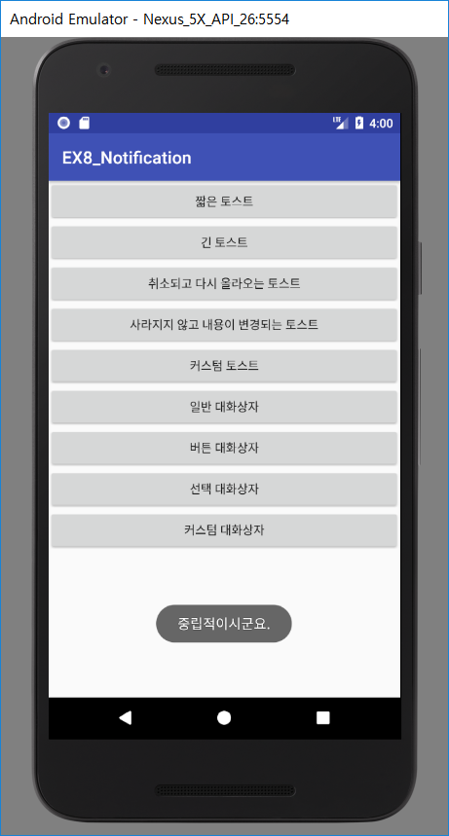
Dialog
EX8_Notification
/src/MainActivity.java
case R.id.button7: // ver3
new AlertDialog.Builder(this)
.setTitle(＂안드로이드 수업 설문조사")
.setMessage(＂안드로이드 수업 재미 있다?없다? ")
.setPositiveButton("긍정", mClick)
.setNeutralButton("중립", mClick)
.setNegativeButton("부정", mClick)
.setCancelable(false)
.show();
break;
Listener 객체
버튼 누르면 그에 맞는
토스트가 뜬다
Notes:
버튼 대화상자 -> 중립 버튼 클릭 시 나오는 결과

Slide 21
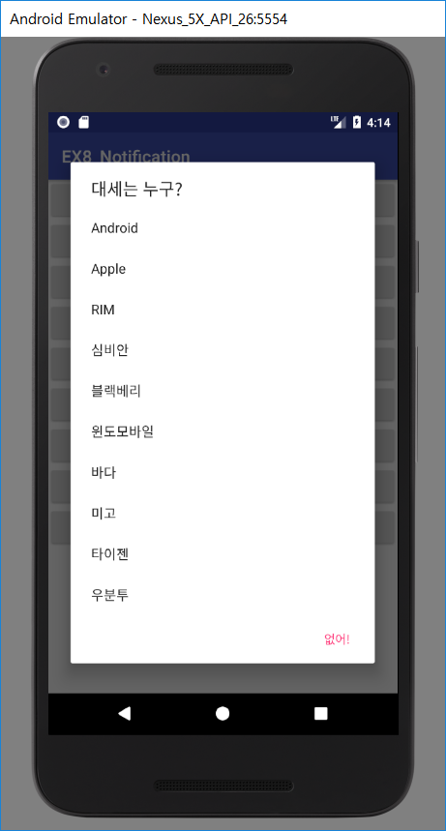
Dialog
문자열 배열 리소스 추가
EX8_Notification
/res/values/arrays.xml
<?xml version="1.0" encoding="utf-8"?>
<resources>
<string-array name=“mobilegroup">
<item>Android</item>
<item>Apple</item>
<item>RIM</item>
<item>심비안</item>
<item>블랙베리</item>
<item>윈도모바일</item>
<item>바다</item>
<item>미고</item>
<item>타이젠</item>
<item>우분투</item>
</string-array>
</resources>
Notes:
values 폴더 우클릭-> New -> Values resource file 로 생성

Slide 22
Dialog
EX8_Notification
/src/MainActivity.java
case R.id.button8:
new AlertDialog.Builder(this)
.setTitle("대세는 누구?")
.setItems(R.array.mobilegroup,
new DialogInterface.OnClickListener() {
@Override
public void onClick(DialogInterface dialog, int which) {
String[] mobilegroup =
getResources().getStringArray(R.array.mobilegroup);
Toast.makeText(MainActivity.this,
"역시 " + mobilegroup[which] + " 최고!",
Toast.LENGTH_SHORT).show();
}
}
)
.setNegativeButton("없어!", mClick)
.setCancelable(false)
.show();
break;
Listener 객체
Listener 객체

Slide 23

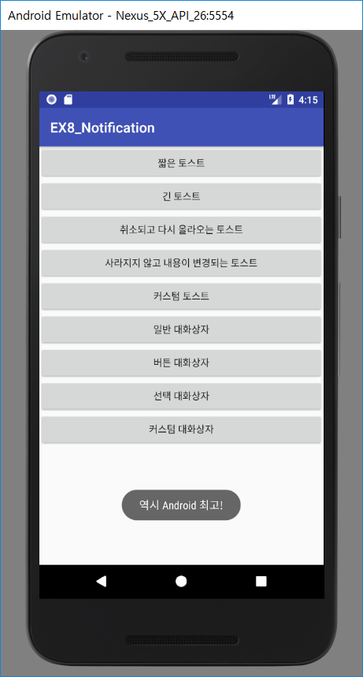
Dialog
EX8_Notification

Slide 24
Dialog
EX8_Notification
/res/values/arrays.xml
<item>우분투</item>
</string-array>
<string-array name="grade">
<item>A+</item>
<item>A</item>
<item>A-</item>
<item>B+</item>
<item>B</item>
<item>B-</item>
<item>C+</item>
<item>C</item>
<item>C-</item>
<item>F</item>
</string-array>
</resources>
문자열 배열 리소스 추가

Slide 25
Dialog
EX8_Notification
/res/layout/dialog.xml (layout 폴더 우 클릭 -> new -> Layout source files )
<?xml version="1.0" encoding="utf-8"?>
<LinearLayout
android:layout_width="match_parent“ android:layout_height="match_parent" android:orientation="vertical" …
<TextView
android:id="@+id/textView1"
android:text="이름"
android:layout_width="wrap_content“
android:layout_height="wrap_content”
/>
<EditText
android:id="@+id/editText1"
android:text=""
android:layout_width="match_parent“
android:layout_height="wrap_content”
/>
<TextView
android:id="@+id/textView2"
android:text="희망 학점"
android:layout_width="wrap_content“
android:layout_height="wrap_content”
/>
<Spinner
android:id="@+id/spinner1"
android:layout_width="match_parent“
android:layout_height="wrap_content”
android:entries="@array/grade"
/>
</LinearLayout>
대화상자에 표시할 내용을
담은 레이아웃을 추가

Slide 26
Dialog
EX8_Notification
/src/MainActivity.java
case R.id.button9:
LinearLayout l2 = (LinearLayout)View.inflate(
this, R.layout.dialog, null);
new AlertDialog.Builder(this)
  .setTitle("원하는 결과는?")
  .setView(l2)
  .setPositiveButton("열심히!", mClick)
  .setNegativeButton("포기.", mClick)
  .setCancelable(false)
  .show();
break;

Slide 27
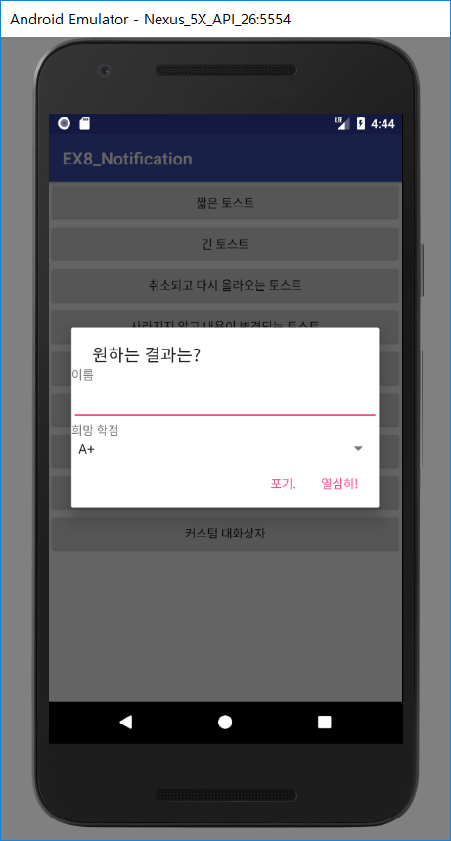
Dialog

Slide 28
Notification
EX8_Notification
/src/MainActivity.java
public class MainActivity extends AppCompatActivity{
static final int G_NOTIFY_NUM = 1; // 식별ID
NotificationManager m_NotiManager;
@Override
public void onCreate(Bundle savedInstanceState) {
super.onCreate(savedInstanceState);
setContentView(R.layout.main);
m_NotiManager = (NotificationManager) getSystemService(NOTIFICATION_SERVICE);
}
Notes:
static final int G_NOTIFY_NUM = 1; // 식별ID
-> 알림 식별 ID
=====
@Override 부분 위와 같이 맞추어 주었음 (Basic Activity 기본설정에는 Protected로 되어있음)
+ MainActivity extends 부분을 위와 같이 맞추어주자 (Activity가 아닐 시에는 알림이 뜨질 않는다.)
+ API 22 기준 에뮬레이터로 알림 마크가 상당히 늦게 On 되었었다.

Slide 29
Notification
EX8_Notification
/src/MainActivity.java
public void onClickButton(View v) {
switch (v.getId()) {
case R.id.button1: // ver2
Toast.makeText(this,"짧은 내용",Toast.LENGTH_SHORT).show();
v.postDelayed( new Runnable() {
public void run() {
int icon = MainActivity.this.getApplicationInfo().icon;
Intent intent = new Intent(MainActivity.this, MainActivity.class);
intent.addFlags(Intent.FLAG_ACTIVITY_NEW_TASK);
PendingIntent content = PendingIntent.getActivity(
MainActivity.this, 0, intent, 0);
Notification notification = new Notification.Builder(
MainActivity.this)
.setContentTitle(“짧은 알림”)
※ API level 26에서 없어짐. 다른 생성자로 대체해야 함—슬라이드 노트 및 developer 도움말 참고
Notes:
boolean postDelayed (Runnable action, long delayMillis)
→Causes the Runnable to be added to the message queue, to be run after the specified amount of time elapses. The runnable will be run on the user interface thread.
Notification.Builder(Context context)
→This constructor was deprecated in API level 26. use Notification.Builder(Context, String) instead. All posted Notifications must specify a NotificationChannel Id.
더 자세한 내용은 developer 사이트 참고
Notification( 아이콘, String(짧은 text), millisecond )
Icon : 보여질 아이콘
String : 보여질 내용
Millisecond : 통지가 발생한 시간
Notification 옵션
defaults : (사운드 | 진동 | 화면 ), 전체
Flag : 통지 메시지가 지워질 때
When : 통지가 발생한 시간

Slide 30
Notification
EX8_Notification
/src/MainActivity.java
.setContentText(“짧은 내용의 알림입니다.”)
.setSmallIcon(icon)
.setContentIntent(content)
.setWhen(System.currentTimeMillis())
.build();
m_NotiManager.notify(MainActivity.G_NOTIFY_NUM,
notification);}
}, 5*1000 );
break;
case R.id.button2:
…
※ 5000 ms 후에 Runnable 실행됨

Slide 31
Notification
EX8_Notification
/manifests/AndroidManifest.xml
<manifest xmlns:android="http://schemas.android.com/apk/res/android"
package="vr.ex5.daemon"
android:versionCode="1"
android:versionName="1.0">
<uses-sdk android:minSdkVersion="8" />
<uses-permission android:name="android.permission.VIBRATE"></uses-permission>
<application android:icon="@drawable/icon" android:label="@string/app_name">

Slide 32
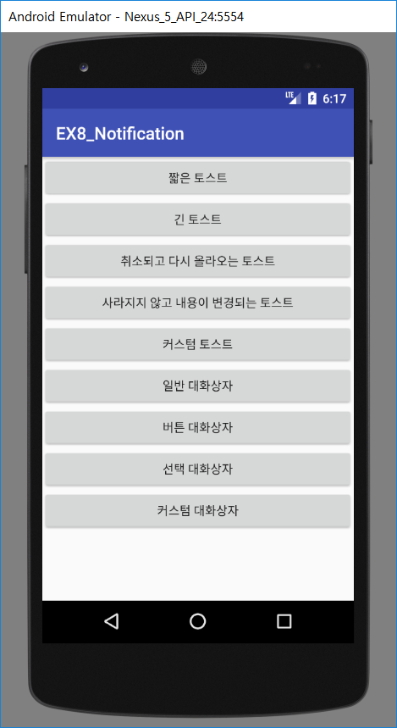
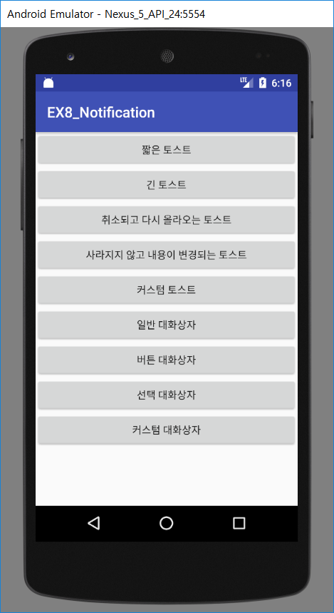
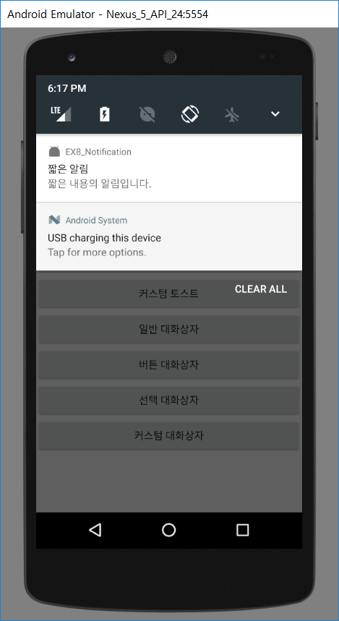
※ 버튼 클릭 후, 약간 시간이 지난 후 보임

Slide 33
Notification
Notification
  Defaults Option
  Flag Option
옵션 | 설명
DEFAULT_SOUND | 소리 발생
DEFAULT_VIBRATE | 진동 발생
DEFAULT_LIGHTS | 불빛 깜박임
DEFAULT_ALL | 세가지 동작 모두 수행
옵션 | 설명
FLAG_AUTO_CANCEL | 아이콘 탭 할 경우 통지 삭제
FLAG_INSISTENT | 취소 또는 상태표시줄을 확장하기 전까지 소리 발생
FLAG_NO_CLEAR | ‘초기화’ 선택할 때 삭제
FLAG_ONGOING_EVENT | 계속 진행중인 이벤트 참조
FLAG_ONLY_ALERT_ONCE | 이전에 취소된 통지라도 매번 소리와 진동을 발생
FLAG_SHOW_LIGHTS | LED 불빛 출력

Slide 34
Example #8.4
Toast, Notification, Dialog, Alarm

Slide 35

Alarm
EX8_Alarm
/res/layout/activity_main.xml
<Button
android:id="@+id/button1"
android:text="알람 예약"
android:layout_width="match_parent"
android:layout_height="wrap_content"
android:onClick="setAlarm1"
/>
<Button
android:id="@+id/button2"
android:text="반복 알람 예약"
android:layout_width="match_parent"
android:layout_height="wrap_content"
android:onClick="setAlarmR"
/>
<Button
android:id="@+id/button3"
android:text="알람 취소"
android:layout_width="match_parent"
android:layout_height="wrap_content"
android:onClick="cancelAlarm"
/>
알람 예약 후 종료해도
일정시간이후 다시 앱이뜸
Notes:
해당 이미지는 API 26 버전이고, Button의 껍데기만 존재하는 이미지임.

Slide 36
Alarm
EX8_Alarm
/src/MainActivity.java
public class MainActivity extends AppCompatActivity{
AlarmManager mAlMan;
PendingIntent mPendInt;
/** Called when the activity is first created. */
@Override
public void onCreate(Bundle savedInstanceState) {
super.onCreate(savedInstanceState);
setContentView(R.layout.main);
mAlMan = (AlarmManager)getSystemService(ALARM_SERVICE);
Intent i = new Intent(this, MainActivity.class);
i.addFlags(Intent.FLAG_ACTIVITY_NEW_TASK);
mPendInt = PendingIntent.getActivity(this, 0, i, 0);
}

Slide 37
Alarm
EX8_Alarm
/src/MainActivity.java
public void setAlarm1(View v) {
// 3초 후
Calendar cal = Calendar.getInstance();
cal.setTimeInMillis(System.currentTimeMillis());
cal.add(Calendar.SECOND, 3);
mAlMan.set(AlarmManager.RTC,
cal.getTimeInMillis(), mPendInt);
}
public void setAlarmR(View v) {
mAlMan.setRepeating(AlarmManager.ELAPSED_REALTIME,
SystemClock.elapsedRealtime(), 3000, mPendInt);
}
public void cancelAlarm(View v) {
mAlMan.cancel(mPendInt);
}
}
※ import java.util.Calendar;
Notes:
시간을 짧게 변경해서 테스트해 보자
milli == 10의 -3승

Slide 38
Alarm
void set(int type, long time, PendingIntent oper)
void setRepeating(int type, long time, long interval, PendingIntent oper)
현재 UTC 얻기
  System.currentTimeMillis()
현재 부팅 경과 시간 얻기
  SystemClock.elapsedRealtime()
Type | 설명
RTC | 밀리세컨드 단위의 세계표준시(UTC)를 지정
RTC_WAKEUP | 장비가 Sleep 상태이면 깨우기
ELAPSED_REALTIME | 부팅된 이후의 경과 시간을 지정
ELAPSED_REALTIME_WAKEUP | 장비가 Sleep 상태이면 깨우기
Notes:
RTC (Real Time Clock) : https://ko.wikipedia.org/wiki/실시간_시계

Slide 39
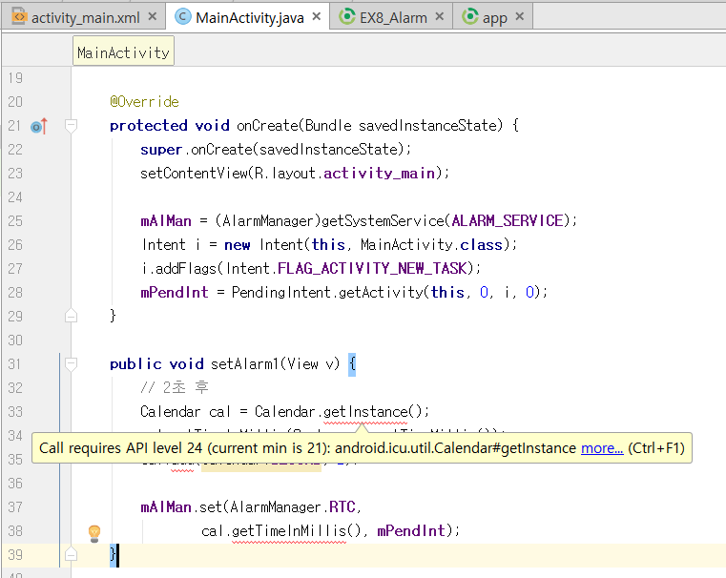
추가사항
import android.icu.util.Calendar; 를 사용하는 경우 에러
Notes:
그냥 빌드하면 됨, but …이와 같이 수정해 보자

Slide 40
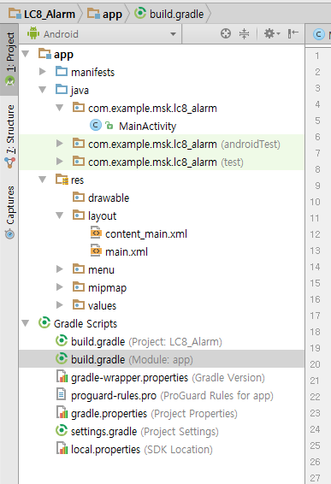
추가사항
Build.gradle (Module: app)
을 클릭한다.

Slide 41
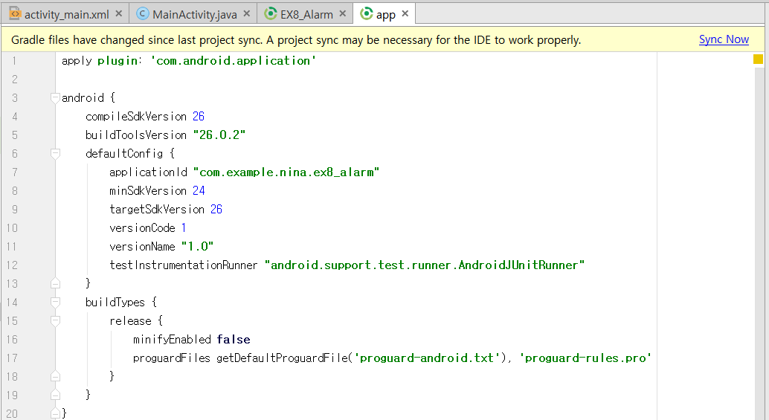
추가사항
표시된 부분에 값을 변경하고 ‘Sync Now’를 적용한다.
- (그림은 API 21 -> API 24로의 변경을 보여준다)

Slide 42
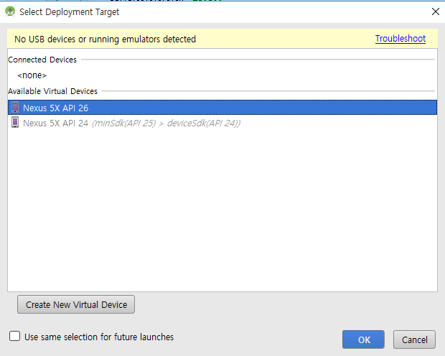
추가사항
실행 시, 에뮬레이터를 API 24 지원 버전으로 추가해준다.
- (안드로이드 7.0 이상)

Slide 43
추가사항
실행 결과 화면
“알림 예약” or “반복 알림 예약” 누른 후 기다려보라.
“알림 예약” or “반복 알림 예약” 누른 후 “알림 취소” 버튼을 누르면 알림예약이 취소된다.
“알림 예약” or “반복 알림 예약” 누른 후 앱을 종료하고 기다려보라.
(현재, “반복알림예약”의 경우 한 번만 실행됨…에뮬레이터 및 실제 디바이스에서 모두 제대로 동작 안 하네요…)

Slide 44


